Slide 1
PROJECTE FI DE CARRERA APLICACIONS WEB PER A TREBALL COLABORATIU Aplicació web per a correcció automàtica de proves
Alumne: Jordi Rodríguez Díaz
Consultor: Ferran Prados Carrasco
Curs: 2011-2012

Slide 2
Índex
Introducció
Objectius del projecte
Planificació Gant
Actors i tasques del sistema
Tecnologies utilitzades
Llibreries i frameworks
Interfícies
Procés d'implementació
Requisits de d'instal·lació
Conclusió

Slide 3
Introducció
El present treball final de carrera es centra en el desenvolupament d’aplicacions web per a treball col·laboratiu. D’entre les propostes de l’àrea s’ha escollit la realització de una aplicació web per a la correcció automàtica de proves de tipus test.
El projecte es centre en la creació d'una eina des de la qual es puguin crear proves de tipus test per part de docents, i es puguin realitzar per part dels alumnes.
Les proves s'han de corregir de forma automàtica.

Slide 4
Objectius del projecte
Crear un sistema de gestió d'assignatures.
Crear un sistema de gestió d'usuaris.
Assignació d'assignatures als usuaris tipus alumne i professor.
Sistema d'identificació i control de permisos segur.
Creació, modificació i eliminació d'exàmens per part dels docents.
Realització dels exàmens per part de l'alumnat.
Programació d'un sistema de comparació de respostes per calcular la nota.
Sistema de missatgeria interna entre docents i alumnat.
Crear un entorn segur, còmode, agradable i intuïtiu.
Implementar bones practiques i documentar codi.

Slide 5
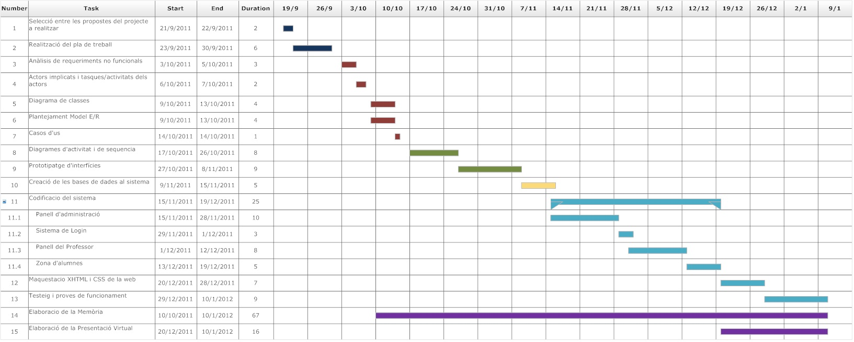
Planificació Gant
Per complir els objectius es va crear la seguent temporitzacio:

Slide 6
Actors i tasques del sistema
Administrador
Llistar alumnes
Alta, modificació i eliminació d’alumnes
Llistar professors
Alta, modificació i eliminació de professors
Llistar Assignatures
Alta, modificació i eliminació d’assignatures
Modificar la contrasenya d'accés al sistema

Slide 7
Actors i tasques del sistema
Professors
Llistar exàmens actius i acabats
Crear examen introduint preguntes i respostes correctes
Modificar examen
Eliminar examen
Tancar examen i publicar notes d’alumnes
Veure resum de notes d’un examen
Veure correcció del examen d’un alumne (respostes correctes i incorrectes)
Enviar missatges al alumnes que han realitzat els exàmens
Llistar missatges enviat
Llistar missatges rebuts
Respondre missatge
Modificar la contrasenya d'accés al sistema

Slide 8
Actors i tasques del sistema
Alumnes
Llistar exàmens actius i acabats
Resoldre examen actiu dins les dates marcades
Veure nota d’examen corregit
Veure la correcció en detall del examen (respostes correctes i incorrectes)
Enviar missatges als professors que han creat els exàmens
Llistar missatges enviat
Llistar missatges rebuts
Respondre missatge
Modificar la contrasenya d'accés al sistema

Slide 9
Tecnologies utilitzades
Llenguatge de programació – PHP
Dels tres possibles llenguatges que es proposaven per a la realització de la aplicació web, s'ha optat per realitzar-la en PHP.
Dels 3 llenguatges proposats PHP era el únic que havia utilitzat prèviament, els altres 2 tant el JSP com el .NET no els he tocat mai, i tampoc em criden gaire. Son dos llenguatges que a no ser que els necessiti aprendre per obligació no em posaria a estudiar.
La elecció es clarament justificada ja que si hagués hagut d'aprendre un nou llenguatge que mai he tocat a la part que realitzar tot el projecte, no crec que hagués aconseguit ni la meitat de funcionalitats.

Slide 10
Tecnologies utilitzades
Bases de dades – MYSQL
Pel que fa al sistema gestor de bases de dades s'ha optat per mysql per el èxit demostrat que te el sistema, i el gran us estès d'aquest en aplicacions semblants.
També es podia haver optat per utilitzar Postgree ja que l'havíem donat durant el curs.
La elecció ha estat un com podia haver estat l'altre

Slide 11
Llibreries i frameworks
Framework Codeingiter
Codeingiter es un framework PHP que utilitza un patró MVC
Funcionament intern:
El index.php inicialitza el nucli de condeigniter, el encaminador examina la petició HTTP i determina que s'ha de fer. En cas que existeixi cache de lo demanat, es retorna el HTML sense passar pel sistema. Si no hi ha cache el mòdul de seguretat controla i filtra totes les dades enviades abans de fer-los arribar al controlador.
El controlador carregarà els models, llibreries, plugins etc. necessaris per realitzar les operacions.
El controlador enviarà les dades a la vista oportuna, es renderitzarà el HTML a retornar, i si la cache esta activada es guardarà per una futura petició, y finalment s'enviarà el HTML al usuari que ha iniciat la petició HTTP.

Slide 12
Llibreries i frameworks
960 Grid Css
Es una biblioteca CSS per facilitat la maquetació web.
jQuery 1.7.1
Es la biblioteca Javascript més estesa per a facilitat la manipulació del DOM, controlar peticions en AJAX, gestionar esdeveniments...
jQuery Ui 1.8.16
Es una llibreria que s'afegeix a jQuery que permet la utilització de una gran quantitat de widgets i animacions extres
jQuery Timepicker Addon
Es un plugin que estén la funcionalitat del DatePicker de JQuery UI permeten afegir selecció d'hora, minuts i segons.
jQuery Colorbox
Plugin de jQuery per mostrar lightboxs.
jQuery Form Plugin
Plugin de jQuery que fa que els formularis de una pagina web s'enviïn per AJAX de manera asíncrona.
jQuery Validate
Plugin de jQuery per validar els formularis en javascript
jQuery Tipsy
Serveix per posar títols d'ajuda a un objecte HTML i que es mostrin al passar el cursor per sobre d'aquest.

Slide 13
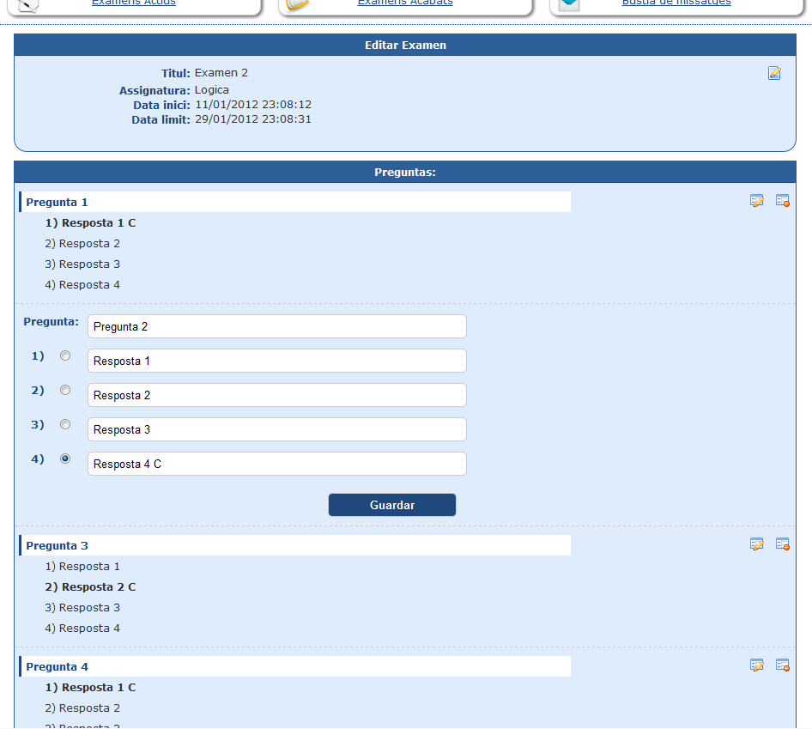
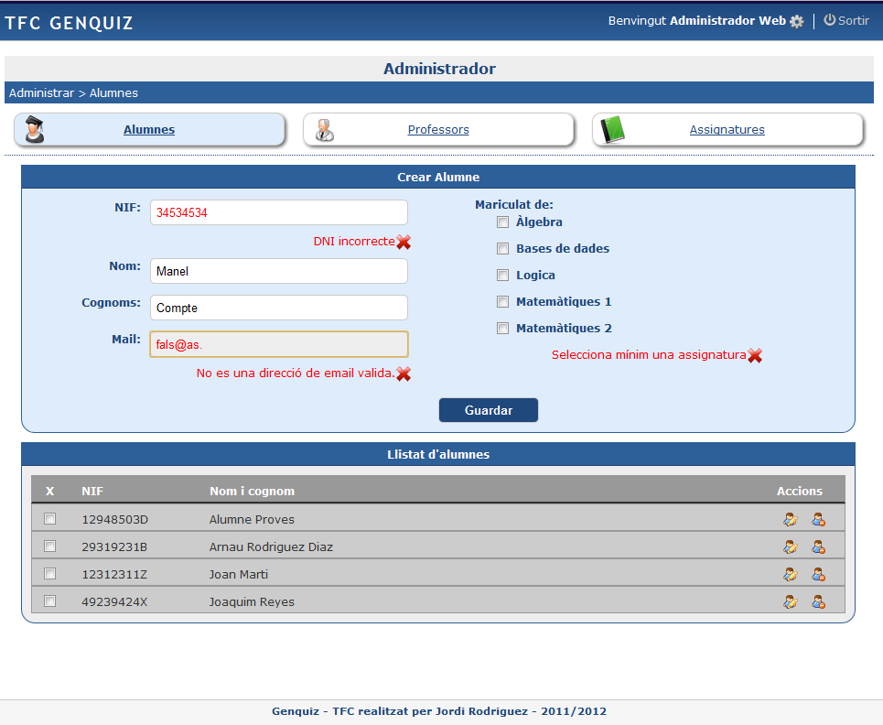
Interfícies d’usuari
Captures d'interfície gràfica
Creació d’exàmens
Alta d’alumnes

Slide 14
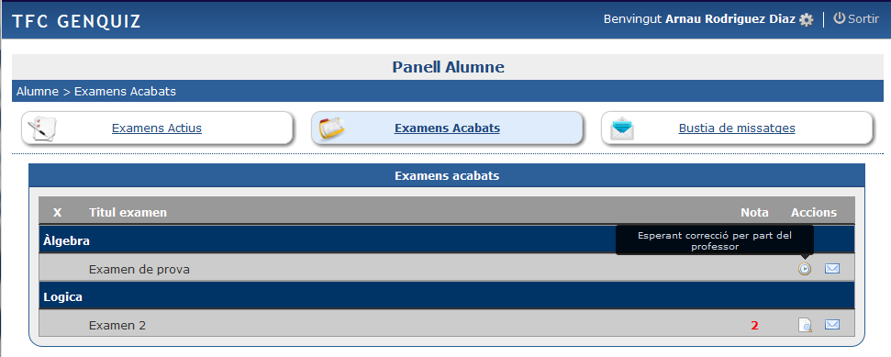
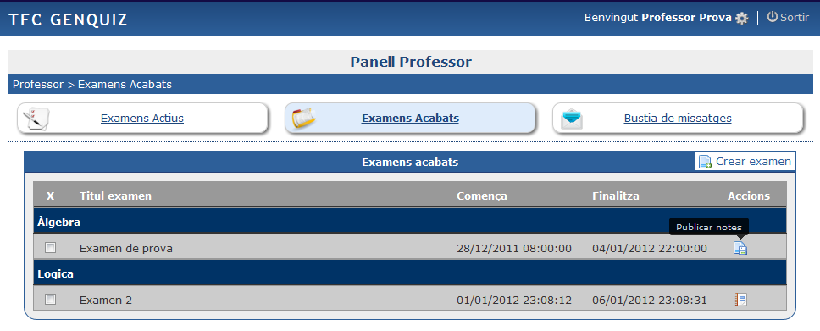
Interfícies d’usuari
Captures d'interfície gràfica
Exàmens acabats alumne
Exàmens acabats professor

Slide 15
Procés d’implementació
Primer s'ha codificat la plana principal de login, tot seguit s'ha creat un usuari administrador a la base de dades i s'ha codificat el panell de administració d'assignatures, alumnes i professors en aquest ordre.
A partir d'aquí s'ha seguit amb la implementació del panell per a professors, codificant i dissenyant les planes per a llistar i crear exàmens.
Com era necessari que algú realitzes els exàmens s'ha codificat i dissenyat el apartat dels alumnes amb els llistats i la realització d'exàmens.
Amb això ja s'ha pogut seguir codificant les parts restants de usuaris i professors.
Per últim s'ha codificat el sistema de missatgeria que no estava del tot previst en un principi com a tal si no com un simple formulari que envies per mail.
Ja amb tota la programació pràcticament acabada, s'ha canviat el text de les accions per icones, s'ha maquetat i arreglat tot de forma vistosa, i s'ha afegit llibreries js per millorar la usabilitat. Entre les que destaquen els tooltips dels icones, i els datepickers per seleccionar dates.

Slide 16
Requisits d'instal·lació
Per al seu funcionament serà necessari un servidor amb suport:
PHP versió 5.3 o superior.
Mysql versió 5.X
Configurat el mail per l'ús de la funció mail() de php.
Modul modrewrite de php activat
Llibreries mysql-php

Slide 17
Conclusió
Ja per acabar, si repassem tot el desenvolupament del projecte i del TFC en si, es pot dir que s'ha complert amb tots els objectius proposats de bon començament. Tan a nivell de l'aplicatiu com a nivell personal.
A nivell personal em sento molt orgullós del que he aconseguit realitzant aquest TFC, no tan sols parir de 0 una aplicació web 100% funcional i que compleix els objectius marcats sinó també per el que he arribat a aprendre en matèria de:
Bases de dades: disseny, relacions, joins múltiples, transaccions, etc..
PHP i Codeigniter: em sento que coneix-ho molt millor aquest framework que presenta infinitat de possibilitat i extensions.
Disseny i maquetació: Es una àrea que no toco i que mai he portat bé i no esperava treure'n tan bon resultat.
Es podria dir que la part mes costosa de tot el projecte a part de la codificació ha estat el Anàlisi de requisits, casos d'us, diagrames..
En conclusió la valoració final es positiva, i tot i que al començament el vaig agafar una mica amb desgana, poc a poc al veure lo que anava sortint i naixent alguna cosa i que funcionava, m'enganxava més i més fins el punt de tirar-se'm el temps a sobre.
En resum m'hagués agradat disposar de més temps, però em sento orgullós de lo aconseguit.

